Slide 1
ZAŁADUNEK CIĘŻARÓWKI: OPTYMALIZACJA DOSTĘPNEGO MIEJSCA ORAZ KOSZTÓW PACZEK
Opracowali:
inż. Łukasz Joksch
inż. Tomasz Kowalik
inż. Piotr Tazbir

Slide 2
AGENDA
Informacje ogólne
Wykorzystane algorytmy
Co zostało zrobione
Dane wejściowe oraz wyjściowe
Badania
Podsumowanie
Bibliografia

Slide 3

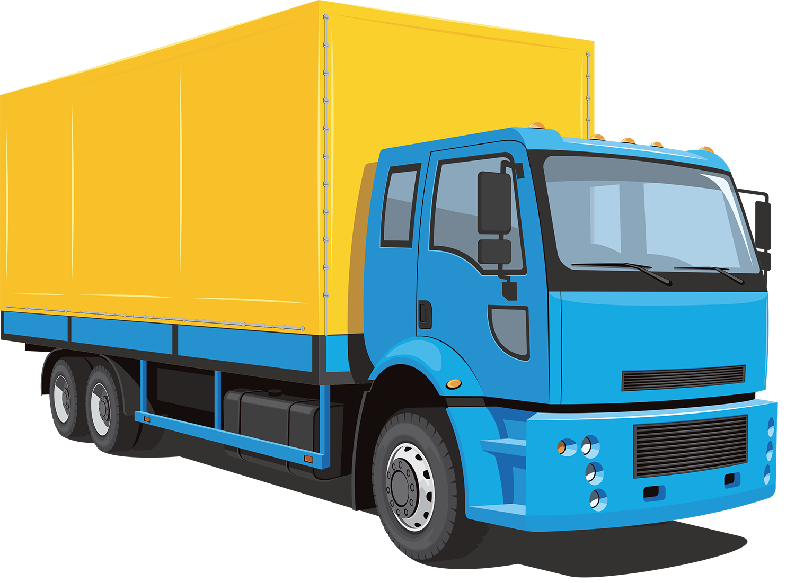
INFORMACJE OGÓLNE
5t
?
0,5t
4t
2t
30t
2t
10t
1t

Slide 4
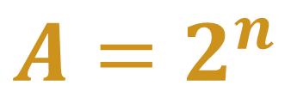
ALGORYTM BRUTLANY
C=1
W=2
C=3
W=7
{(0), (2), (5), (7), (2, 5), (9), (2, 7), (2, 9), (12), (5, 7), (2, 12), (5, 9), (2, 5, 7), (7, 9), (2, 5, 9), (5, 12), (2, 7, 9), (7, 12), (2, 5, 12), (9, 12), (2, 7, 12), (5, 7, 9), (2, 9, 12), (2, 5, 7, 9), (5, 7, 12), (5, 9, 12), (2, 5, 7, 12), (7, 9, 12), (2, 5, 9, 12), (2, 7, 9, 12), (5, 7, 9, 12), (2, 5, 7, 9, 12)}
C=7
W=12
C=2
W=5
C=10
W=9
32 combination
$$A=2^{n}$$
64 combination
C=1
W=2
V=4
C=3
W=7
V=3
{(0), (2), (5), (7), (2, 5), (9), (2, 7), (2, 9), (12), (5, 7), (2, 12), (5, 9), (2, 5, 7), (7, 9), (2, 5, 9), (5, 12), (2, 7, 9), (7, 12), (2, 5, 12), (9, 12), (2, 7, 12), (5, 7, 9), (2, 9, 12), (2, 5, 7, 9), (5, 7, 12), (5, 9, 12), (2, 5, 7, 12), (7, 9, 12), (2, 5, 9, 12), (2, 7, 9, 12), (5, 7, 9, 12), (2, 5, 7, 9, 12)}
C=2
W=5
V=7
C=10
W=9
V=1
C=7
W=12
V=2
{(0), (1), (2), (3), (1, 2), (4), (1, 3), (1, 4), (2, 3), (2, 4), (1, 2, 3), (7), (3, 4), (1, 2, 4), (1, 7), (1, 3, 4), (2, 7), (2, 3, 4), (3, 7), (1, 2, 7), (1, 2, 3, 4), (4, 7), (1, 3, 7), (1, 4, 7), (2, 3, 7), (2, 4, 7), (1, 2, 3, 7), (3, 4, 7), (1, 2, 4, 7), (1, 3, 4, 7), (2, 3, 4, 7), (1, 2, 3, 4, 7)}

Slide 5




ALGORYTM ZACHŁANNY
Max Weight: 17
Max Volume:10
Total weight: 16
Total Cost: 13
Total Volume: 12
$$Q=\frac{C}{W}$$
C=1
W=2
C=3
W=7
10/9 = 1,11
7/12 = 0,58
1/2 = 0,5
3/7 = 0,43
2/5 = 0,4
C=7
W=12
C=2
W=5
C=10
W=9
C=1
W=2
V=4
C=3
W=7
V=3
Total weight: 16
Total Cost: 13
Total Volume: 4
$$Q=\frac{C}{W∙V}$$
Max Weight: 17
Max Volume: 10
10/(9*1) = 1,110
7/(12*2) = 0,290
3/(7*6) = 0,142
1/(2*4) = 0,125
2/(5*7) = 0,057
C=7
W=12
V=2
C=2
W=5
V=7
C=10
W=9
V=1

Slide 6
ALGORYTM GENETYCZNY

Slide 7
PROGRAMOWANIE DYNAMICZNE
V | 1 | 2 | 3 | 4 | 5
0 | 0 | 0 | 0 | 0 | 0
1 | 0 | 0 | 5 | 5 | 5
2 | 0 | 3 | 5 | 5 | 8
3 | 4 | 4 | 7 | 9 | 9
Wmax = 5
Keep | 1 | 2 | 3 | 4 | 5
0 | 0 | 0 | 0 | 0 | 0
1 | 0 | 0 | 1 | 1 | 1
2 | 0 | 1 | 0 | 0 | 1
3 | 1 | 1 | 1 | 1 | 1
V1 = 5
W1 = 3
V2 = 3
W2 = 2
V3 =4
W3 = 1

Slide 8
PROGRAMOWANIE DYNAMICZNE
Keep | 1 | 2 | 3 | 4 | 5
0 | 0 | 0 | 0 | 0 | 0
1 | 0 | 0 | 1 | 1 | 1
2 | 0 | 1 | 0 | 0 | 1
3 | 1 | 1 | 1 | 1 | 1
Wmax = 5
V1 = 5
W1 = 3
V2 = 3
W2 = 2
V3 =4
W3 = 1

Slide 9
CO ZOSTAŁO ZROBIONE
Zostały oprogramowane 4 algorytmy:
Brutalny
Zachłanny
Genetyczny
Programowanie dynamiczne
Zaimplementowano interfejs konsolowy
Zaimplementowano interfejs graficzny
Stworzono możliwość importowania danych z pliku .csv
Stworzono możliwość ręcznej zmiany parametrów algorytmów
Możliwość wyświetlania wyników końcowych na wykresach

Slide 10
DANE WEJŚCIOWE ORAZ WYJŚCIOWE
Dane wejściowe
Dane wyjściowe
Paczki (masa, objętość, koszt)
Maksymalna masa załadunku
Maksymalna objętość załadunku
Całkowita wartość załadunku
Całkowita masa załadunku
Całkowita objętość załadunku
Liczba paczek
Czas wykonywania algorytmu

Slide 11
BADANIA – ZBIÓR „EASY” – 15 ELEMENTÓW

Slide 12
BADANIA - ZBIÓR „EASY” – 15 ELEMENTÓW

Slide 13
BADANIA – ZBIÓR „MEDIUM” – 5310 ELEMENTÓW

Slide 14
BADANIA – ZBIÓR „MEDIUM” – 5310 ELEMENTÓW

Slide 15
BADANIA – ZBIÓR „HARD” – 16100 ELEMENTÓW

Slide 16
BADANIA – ZBIÓR „HARD” – 16100 ELEMENTÓW

Slide 17
PODSUMOWANIE
Używając naszego programu w firmie logistycznej można zyskać wiele korzyści. Ułatwia on załadunek ciężarówek oraz zwiększa korzyści płynące z transportu;
Optymalne rozwiązanie wskazywał algorytm zachłanny;
Algorytm brutalny jest najwolniejszy spośród badanych algorytmów. Algorytm zachłanny oraz programowanie dynamiczne zwracają podobne rezultaty (wypełnienie oraz koszt załadunku) jak algorytm brutalny;
Najgorsze wyniki uzyskiwał algorytm genetyczny, który był ponadto trudny w implementacji;

Slide 18
BIBLIOGRAFIA
[1] Problem Plecakowy (Knapsack Problem) - http://www-users.mat.uni.torun.pl/~henkej/knapsack.pdf - dostępny w Internecie dnia 30.05.2016
[2] Zbigniew Michalewicz - Algorytmy genetyczne + struktury danych = programy ewolucyjne
[3] Problem Plecakowy - http://iair.mchtr.pw.edu.pl/~bputz/aisd_cpp/lekcja2/segment5/main.htm - dostępny w Internecie dnia 30.05.2016
[4] Dokumentacja języka Java - https://docs.oracle.com/javase/7/docs/api/ - dostępny w Internecie dnia 30.05.2016
[5] Programowanie dynamiczne - http://kaims.pl/~kmocet/aketi/aketi3.pdf - dostępny w Internecie dnia 30.05.2016
[6] Zbigniew Jędrzejczyk – Badania Operacyjne w Przykładach I Zadaniach

